Slide 1


国一学长带你学
立创EDA专业版
Expert电子实验室出品
电赛
蓝桥杯
嵌入式

Slide 2
第九课
PCB设计基础
——PCB叠层结构

Slide 3
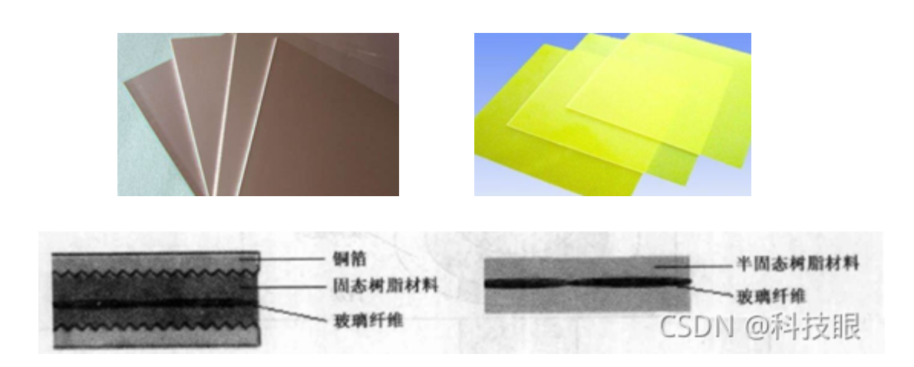
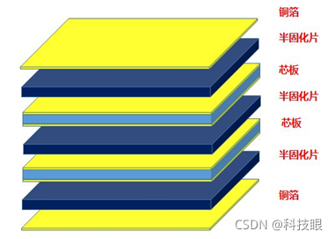
PCB叠层结构
PCB材料的组成主要有PP半固态片和Core芯板两部分组成，这就构成了所看到的绿色、红色或者黑色等的板子，再加上敷铜线路层，器件，就构成了电路板。

Slide 4
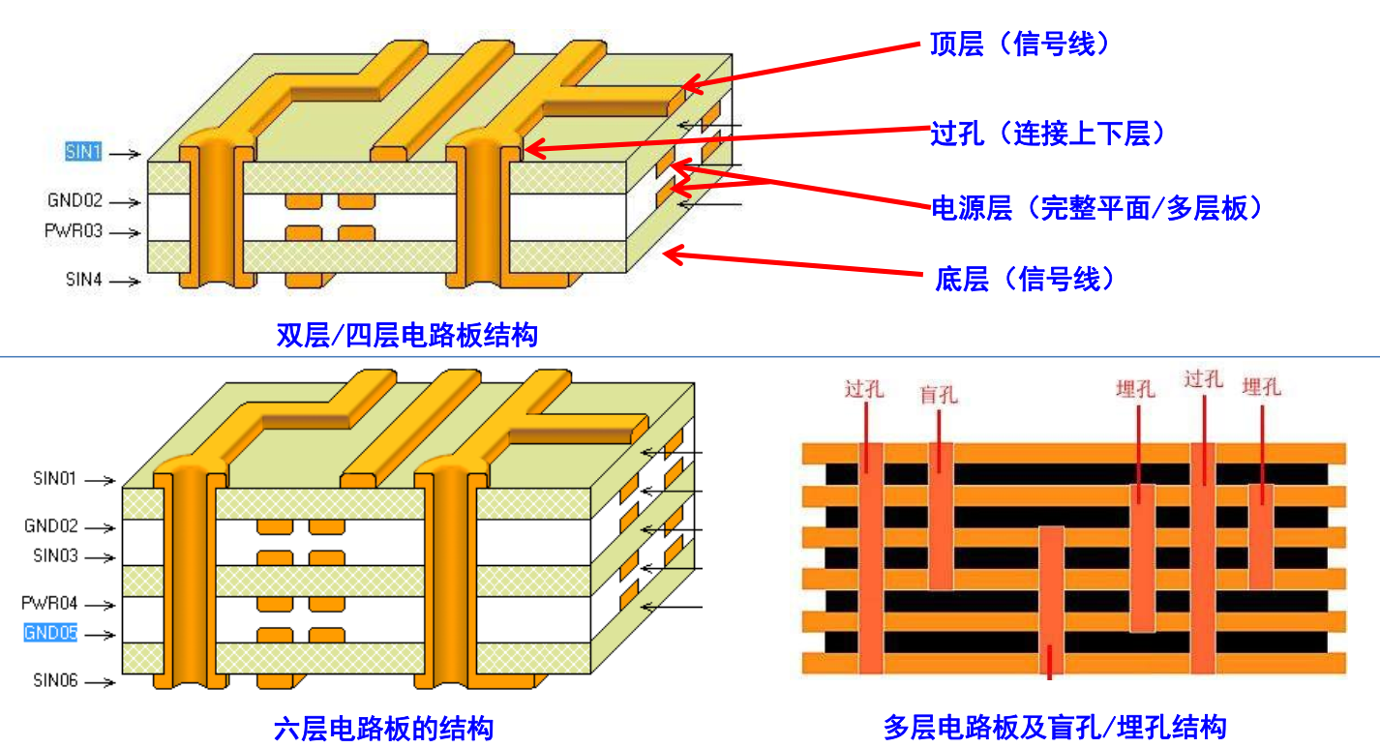
PCB叠层结构

Slide 5
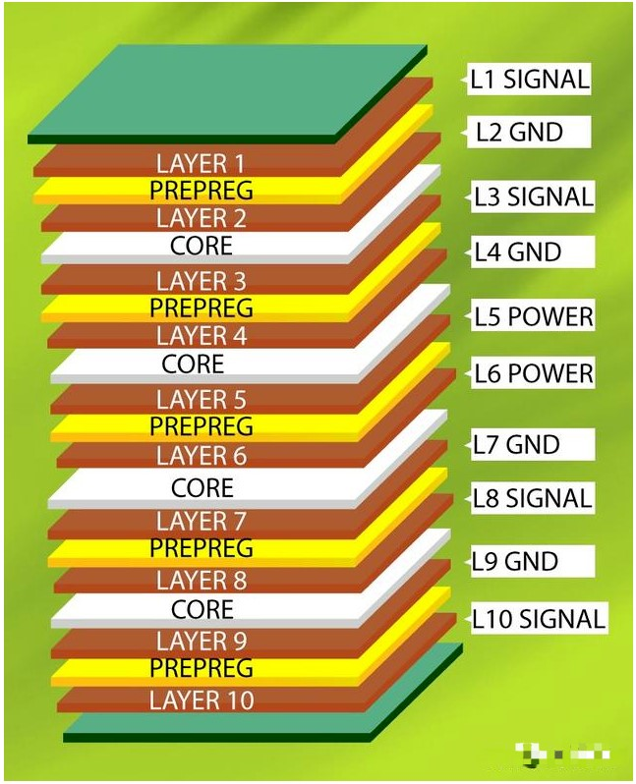
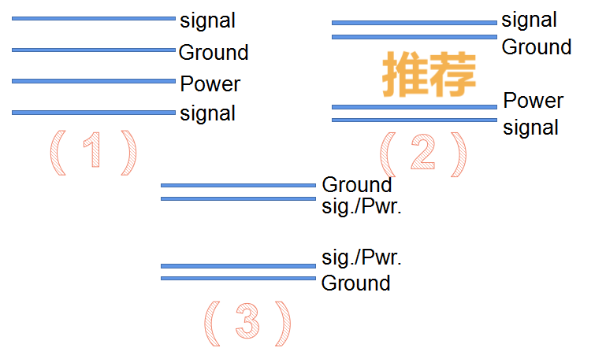
PCB叠层结构

Slide 6
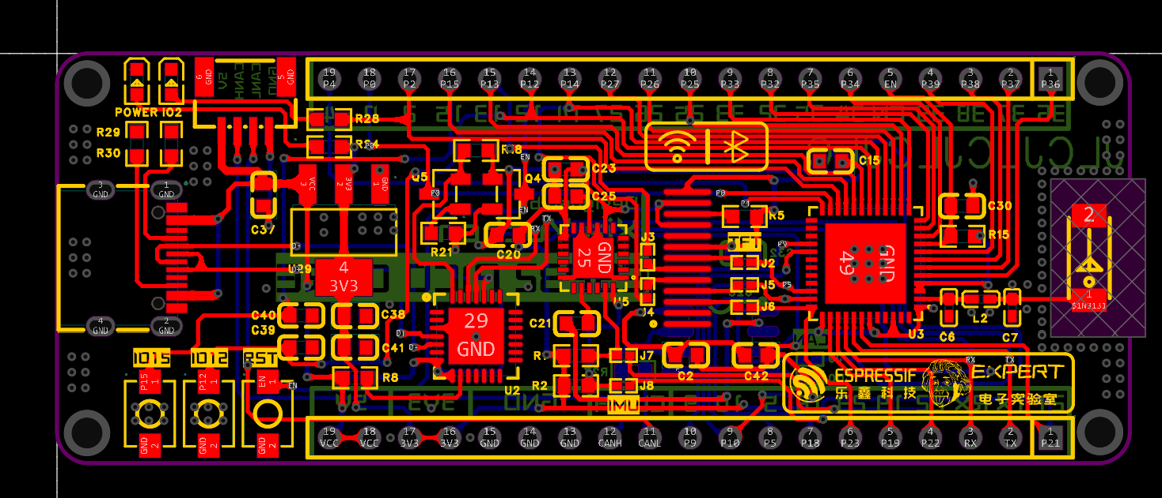
PCB叠层结构

Slide 7
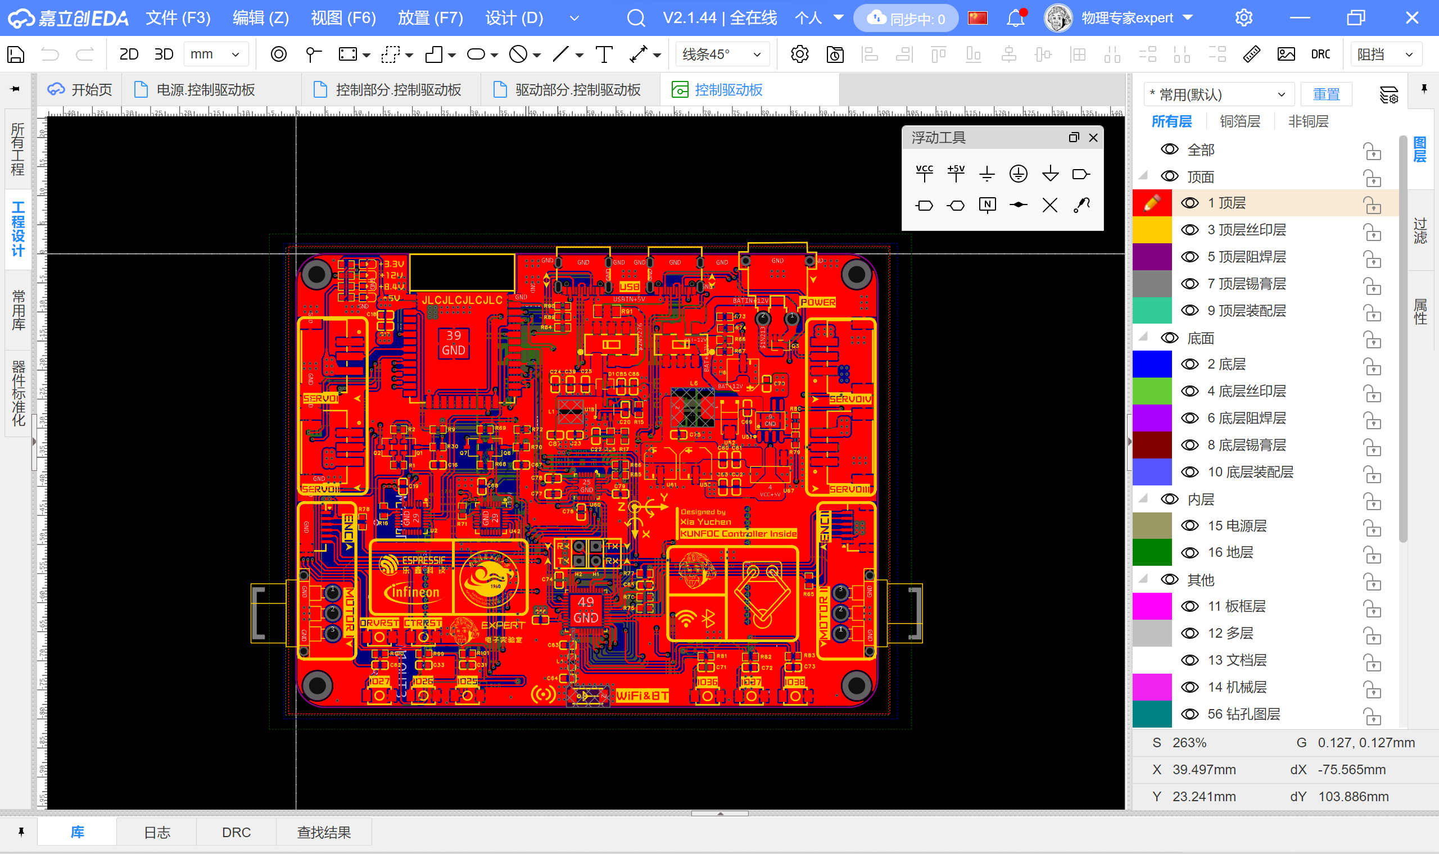
PCB叠层结构

Slide 8
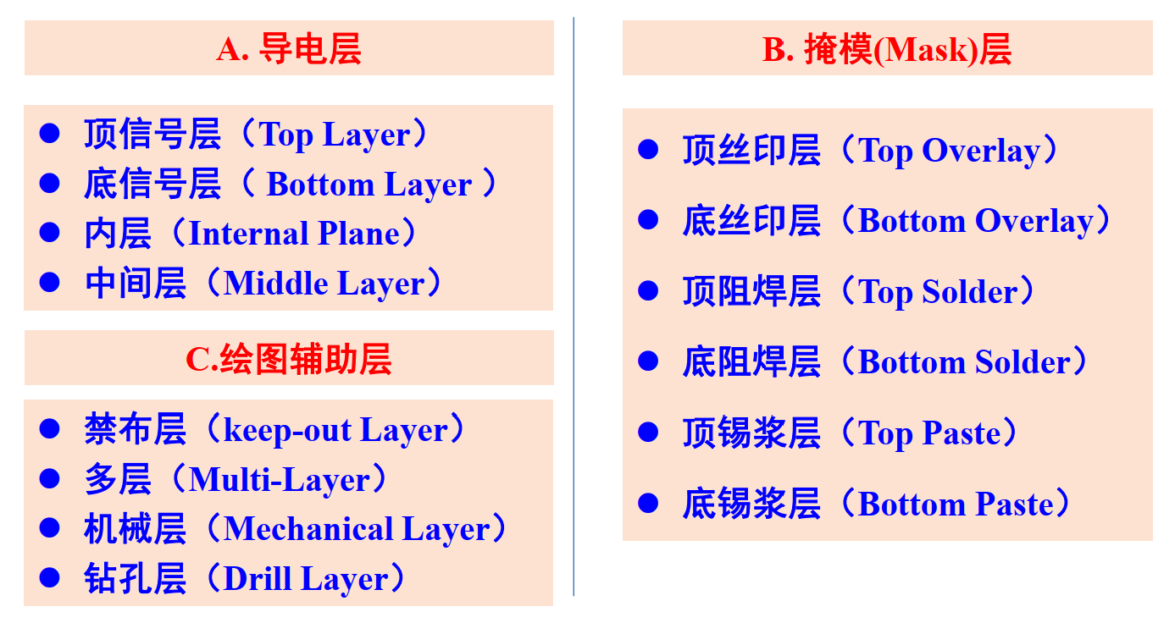
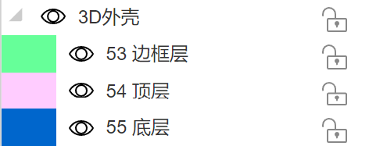
PCB叠层结构

Slide 9
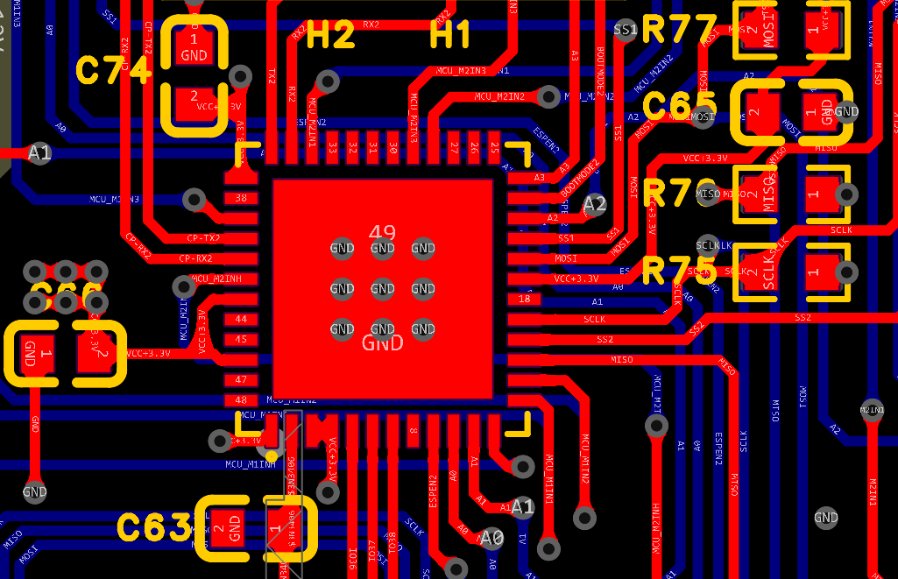
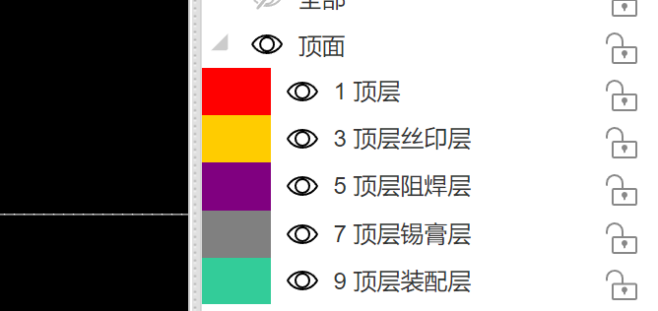
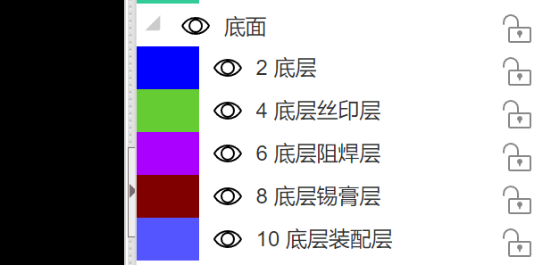
信号层
顶层
（Top Layer）
信号层（Signal layer）：包括顶层、底层、中间层，各层之间可以通过通孔、埋孔和埋孔实现互相连接。
底层
（Bottom Layer）

Slide 10
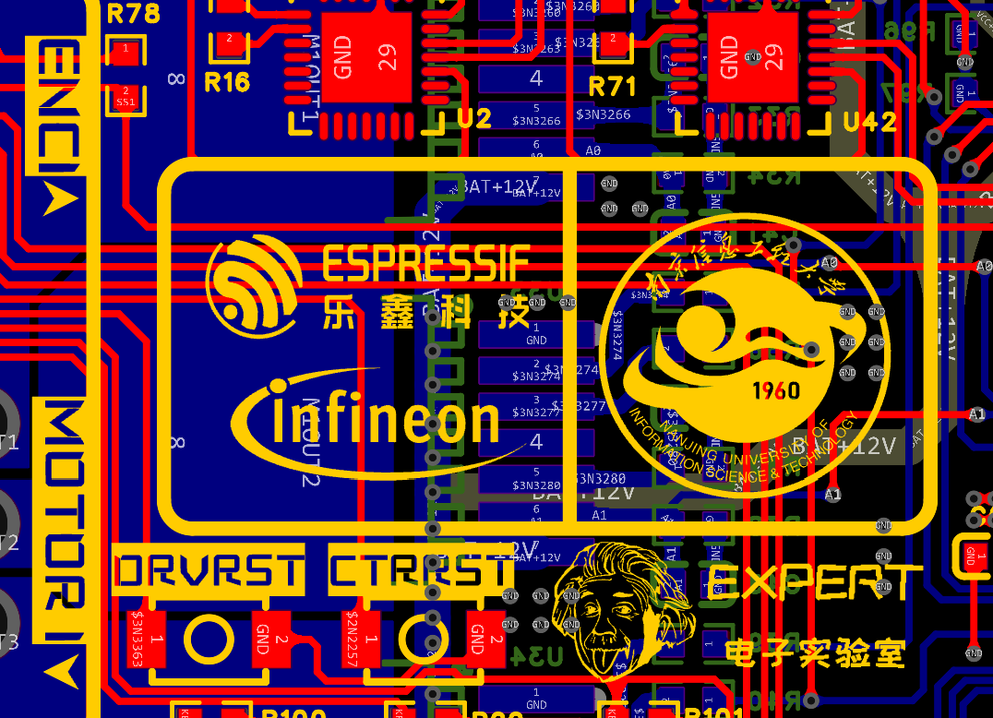
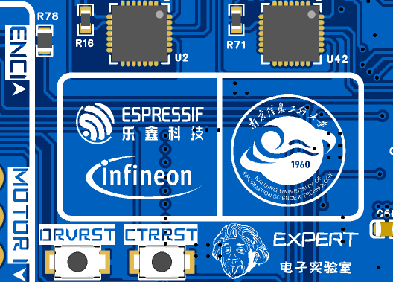
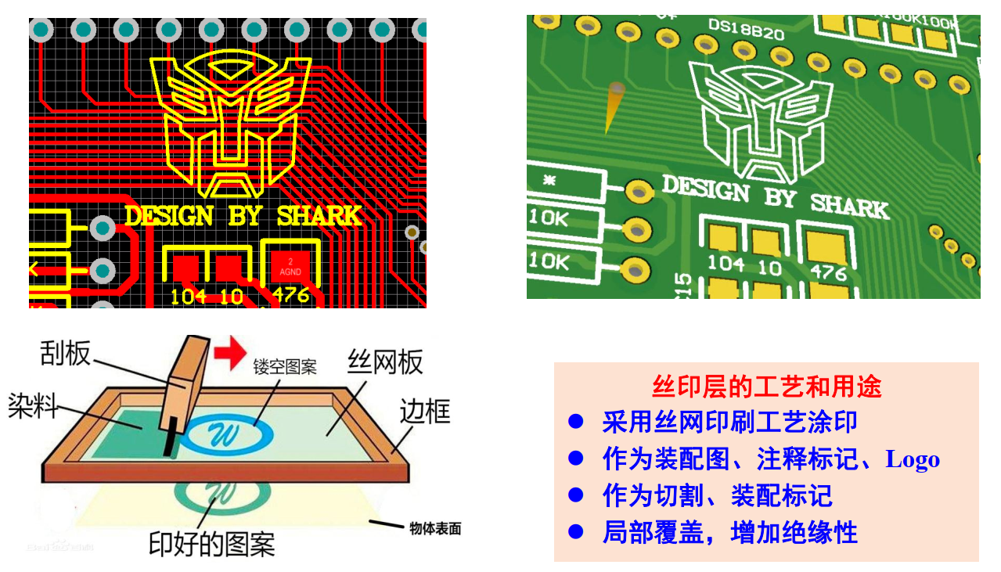
丝印层

Slide 11
丝印层

Slide 12
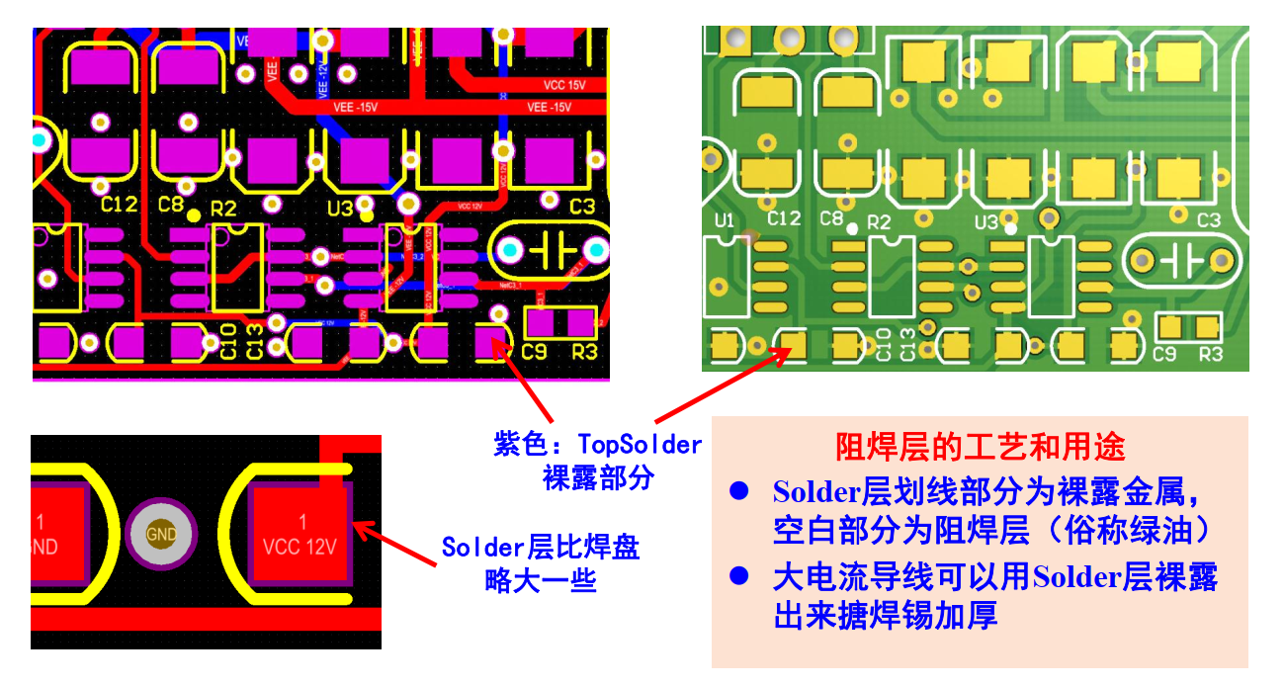
阻焊层

Slide 13
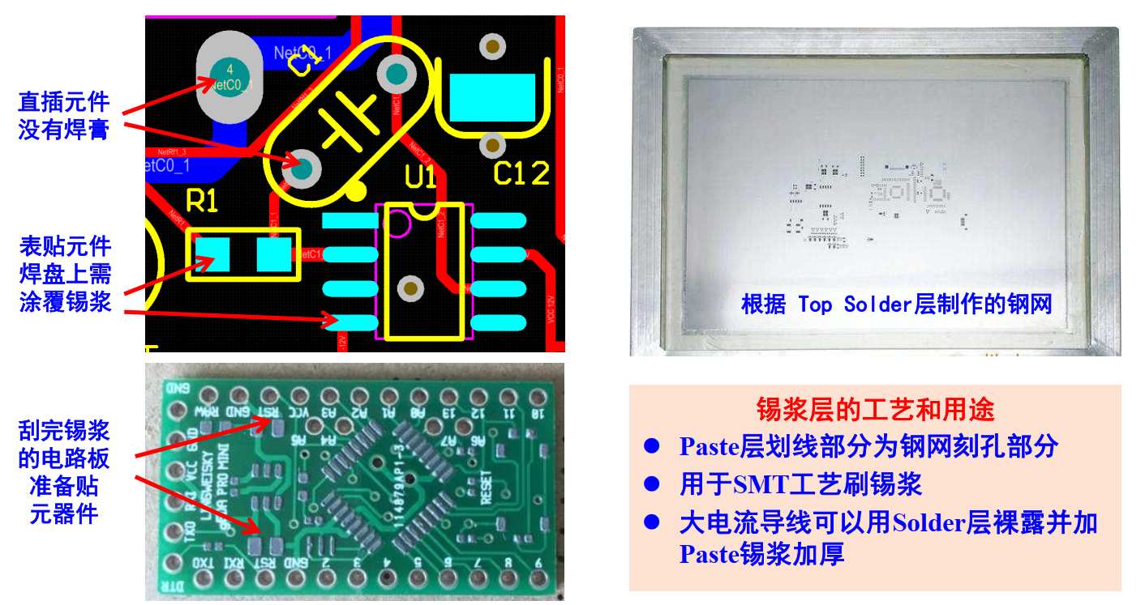
锡膏层

Slide 14
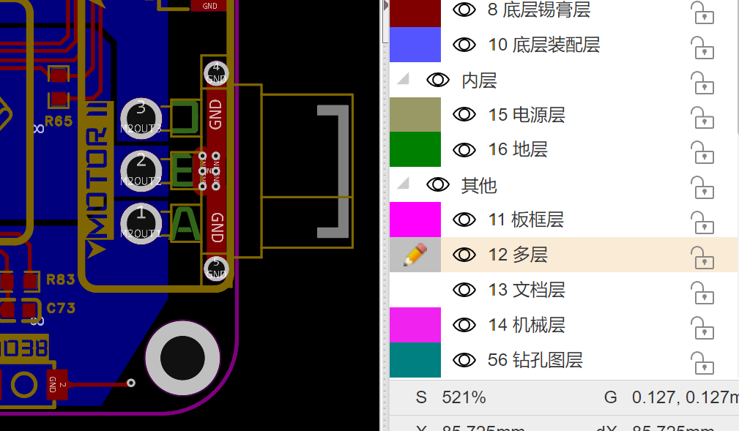
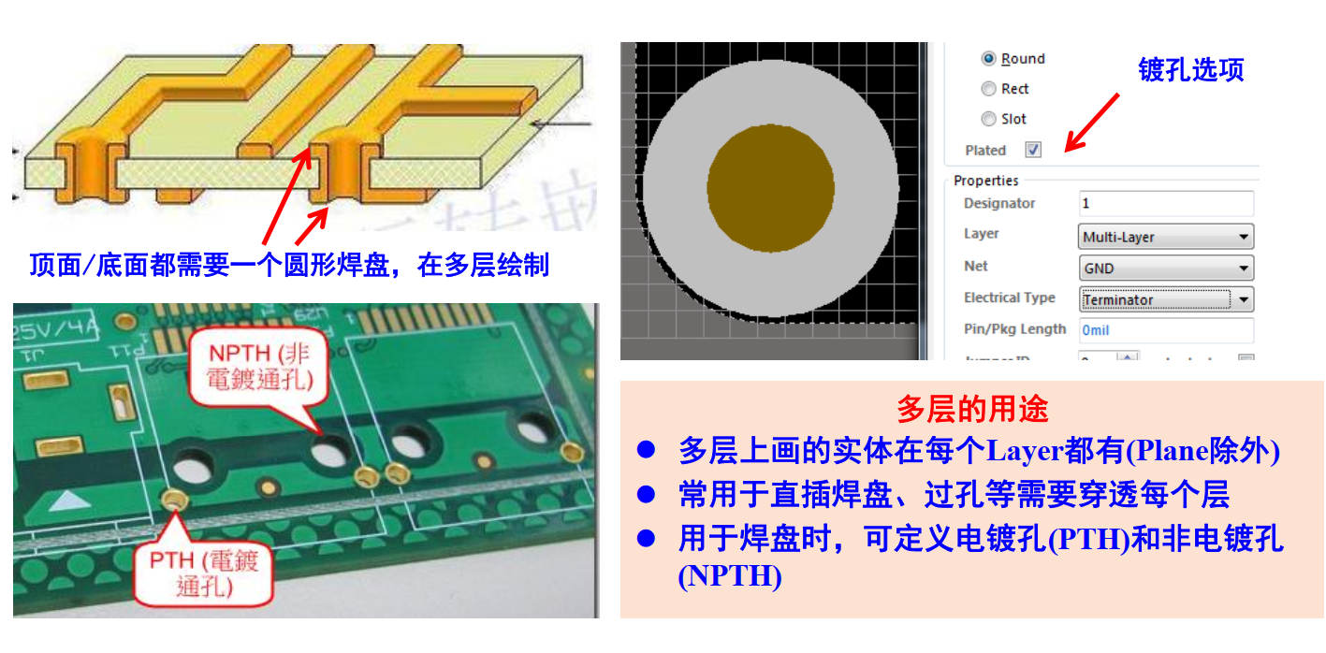
多层

Slide 15
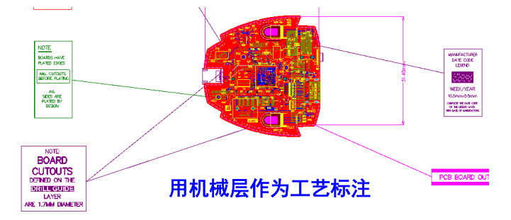
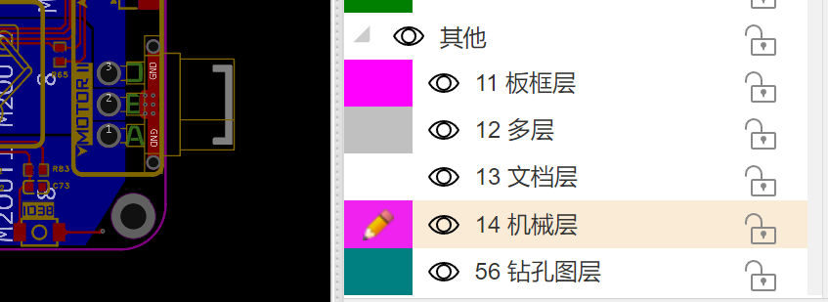
机械层
机械层（mechanical）：机械层是定义整个PCB板的外观的，它一般用于设置电路板的外形尺寸，数据标记，对齐标记，装配说明以及其它的机械信息

Slide 16
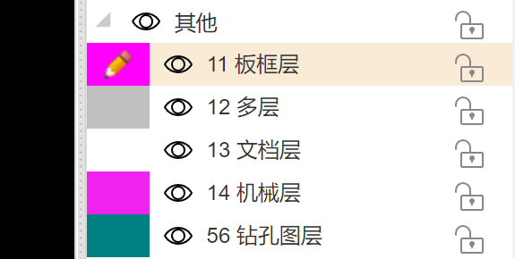
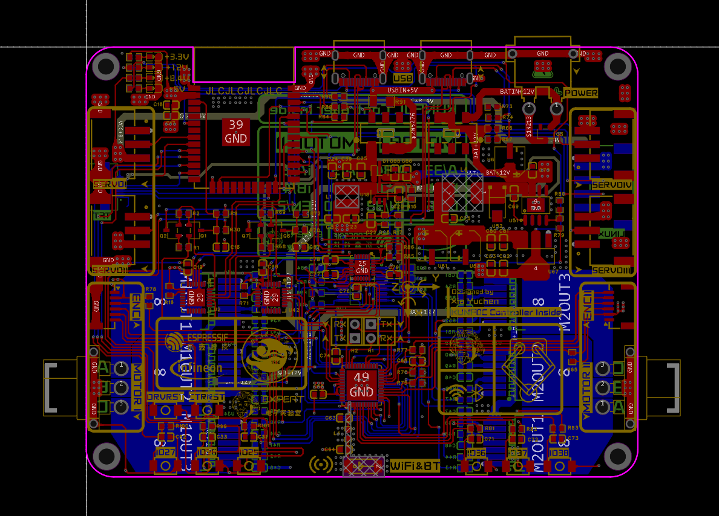
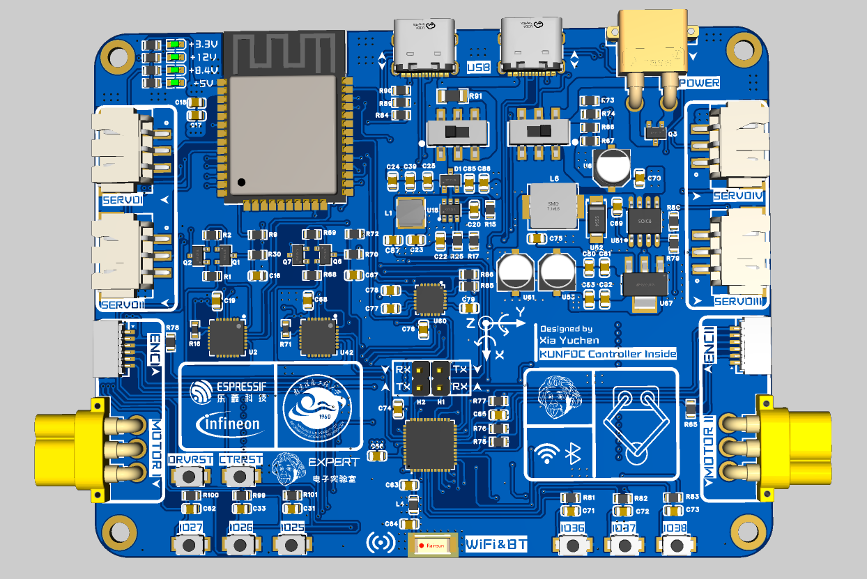
板框层

Slide 17
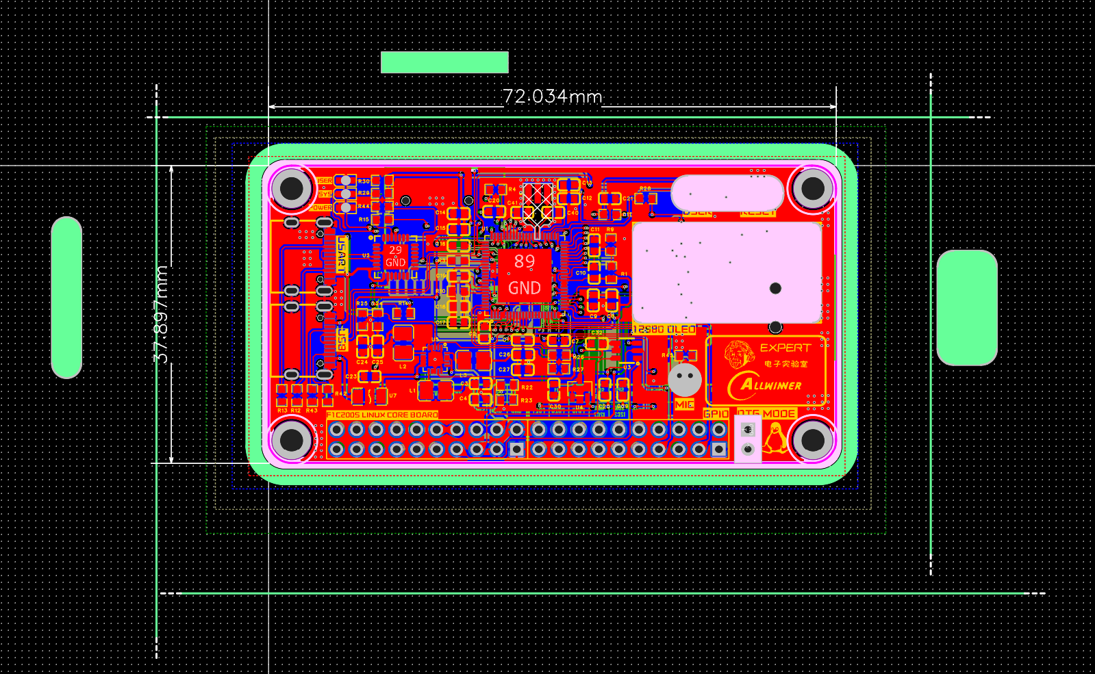
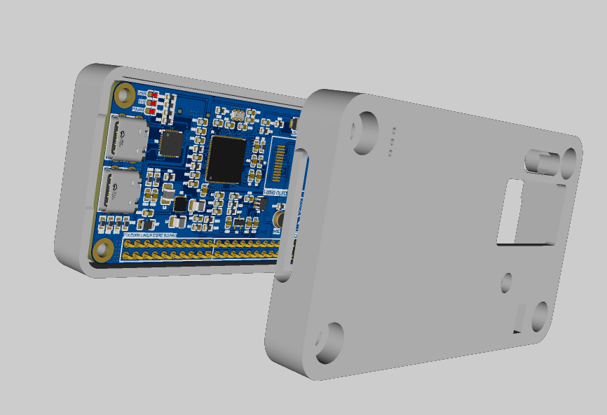
3D外壳层

Slide 18
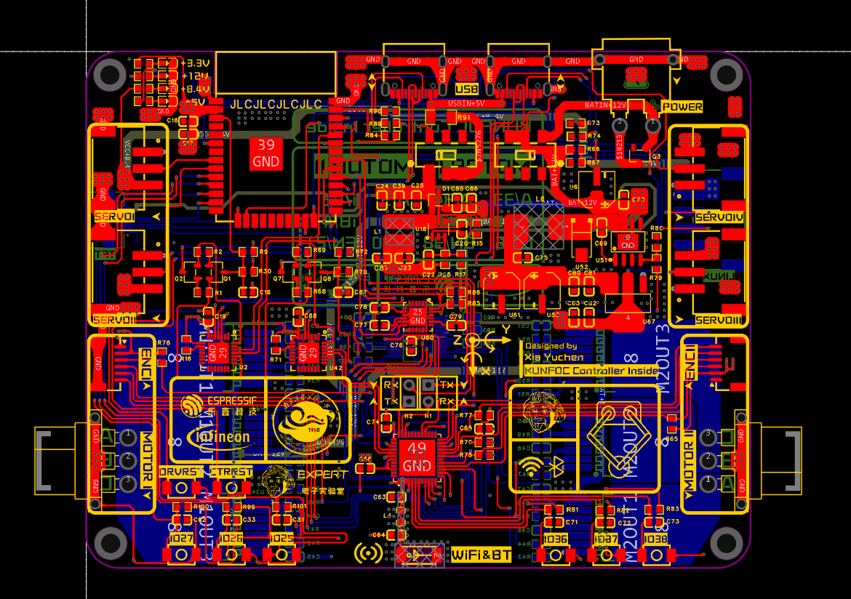
PCB叠层结构

Slide 19
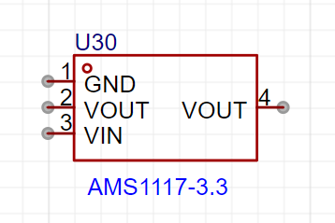

Slide 20
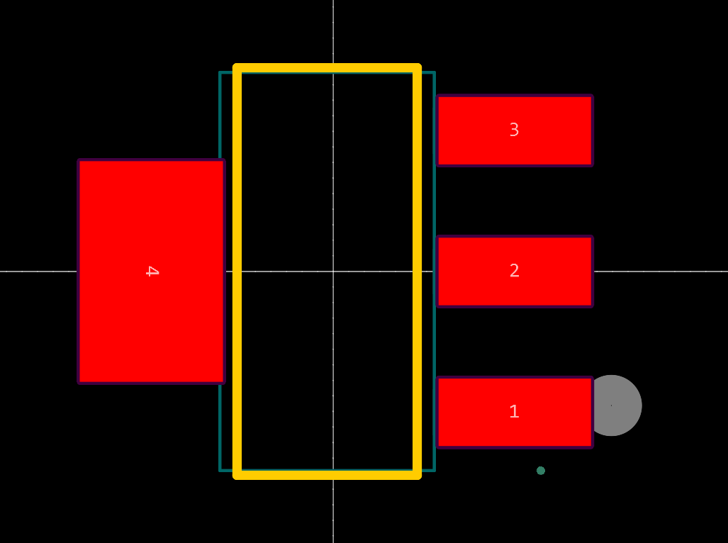

Slide 21
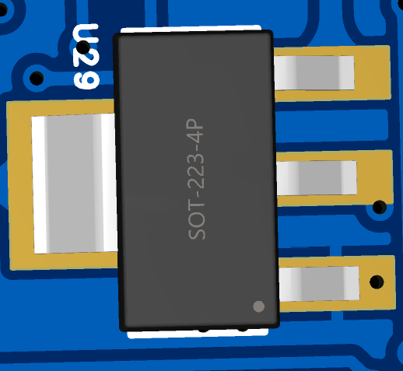

Slide 22
元件符号与封装

